Slide 1
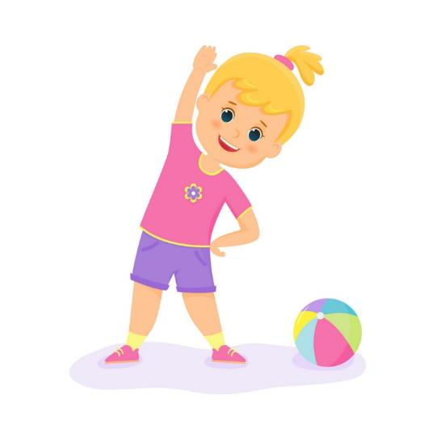
Муниципальное бюджетное учреждение дополнительного образования
«Центр внешкольной работы»
Задание
«Комплекс упражнений на растяжку»
Для учащихся 1-го года обучения
по дополнительной общеразвивающей
программе «Навстречу танцу»
Возраст 5 - 6 лет
Педагог дополнительного образования
Гоголева Ирина Владимировна
г. Петропавловск-Камчатский
2025г.

Slide 2
Здравствуйте, дорогие дети и родители!
Предлагаю сегодня вам выполнить упражнения на растяжку.

Slide 3
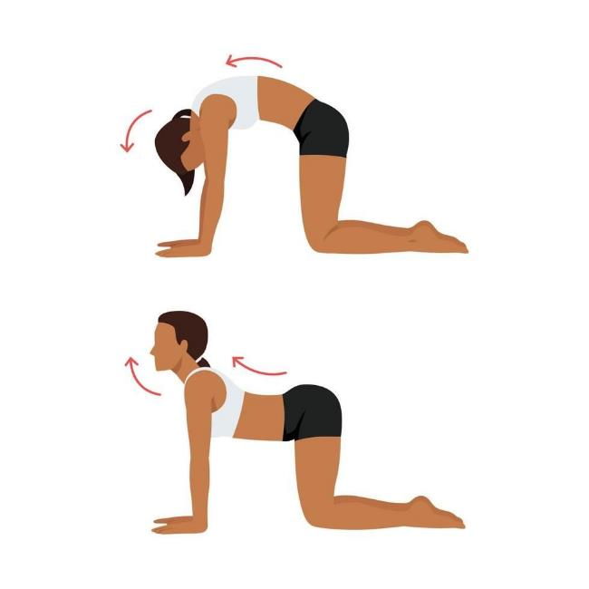
Упражнение «Добрая кошечка и злая кошечка»
Исходное положение: встаньте на четвереньки.
Поза доброй кошечки: при вдохе спину плавно прогнуть вниз.
Поза злой кошечки: при выдохе спину округлить вверх.

Slide 4
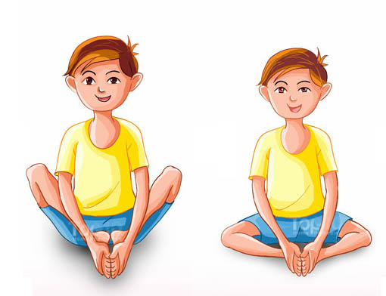
Упражнение «Бабочка»
Сядьте на пол,
сведите подошвы ног вместе,
согните колени и
направляйте их в стороны.
После этого подтяните пятки как можно ближе к телу.
Возьмитесь за лодыжки, наклонитесь вперёд,
сохраняя прямую спину.

Slide 5
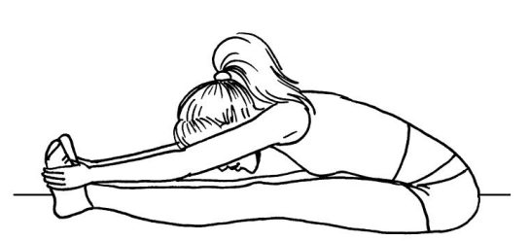
Упражнение «Складка»
Исходное положение: сядьте на пол, выпрямите спину и вытяните ноги вперед.
На вдохе сильно потянитесь вверх, а на выдохе потянитесь вперед.
При излишнем напряжении в спине или ногах слегка согните колени.
Это упражнение позволяет растягивать верхнюю часть спины.

Slide 6
Задание
Попросите ребенка повторить каждое упражнение несколько раз.
На наших занятиях мы будем выполнять эти упражнения.
Желаю удачи!

